Slide 1
Dr Laib
Spectroscopie Infrarouge

Slide 2
1. Introduction
Dr Laib
Les mouvements des atomes d’une molécule peuvent être
classés en 3 catégories :
Translations, Rotations ou Vibrations.
La spectroscopie infrarouge (IR) étudie les vibrations des
molécules lorsqu’elles sont irradiées par une onde
électromagnétique de fréquence comprise dans le
domaine de l’infrarouge : environ 0,8 et 1000 μm. Cette
zone spectrale est divisée en :

Slide 3
Dr Laib
Proche-IR : 0,8-2,5 μm (13300-4000 cm⁻¹) ;
IR moyen : 2,5-25 μm (4000-400 cm⁻¹) ;
IR-lointain : 25-1000 μm (400-10 cm⁻¹).
La gamme de nombres d’onde généralement utilisée est 4000 cm⁻¹ à 400 cm⁻¹ (λ = 2,5 μm à 25 μm).
IR est l’un des outils spectroscopiques les plus utilisés pour la caractérisation des molécules.

Slide 4
2. Principe
Dr Laib
Les principes à la base de la spectroscopie IR sont très proches de ceux qui régissent la spectroscopie UV-visible.
La différence provient des niveaux d’énergies sollicités par cette technique : il s’agit des énergies de vibration moléculaire.

Slide 5
3. Vibrations moléculaires
Dr Laib
3.1. Molécule diatomique
On peut comparer la vibration de 2 atomes liés par une
liaison chimique à celle de 2 boules de masses m_{A} et
m_{B} reliées par un ressort de raideur k.

Slide 6

Dr Laib
La fréquence fondamentale de vibration ν est donnée par
la relation (loi de Hooke):
ν : fréquence de la vibration;
μ : masse réduite;
k : constante de force de la liaison;
m_{A} et m_{B}: masses des atomes A et B;
ν dépend de k et de μ.

Slide 7
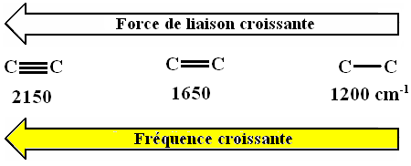
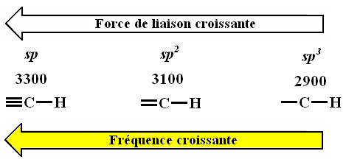
Effet de k
Dr Laib
La fréquence de vibration est proportionnelle à la
constante de force k

Slide 8
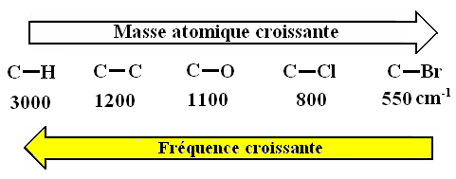
Effet de μ
La fréquence de vibration est inversement
proportionnelle a la masse réduite μ

Slide 9
3.2. Modes de vibration
Dr Laib
Pour une molécule diatomique A-B, le seul mouvement
de vibration possible est la variation de la distance
interatomique. Les molécules les plus complexes ont
beaucoup de liaisons, et les vibrations peuvent être
conjuguées, ce qui conduit à des absorptions infrarouges
à des fréquences caractéristiques qui peuvent être liées à
des groupes chimiques.

Slide 10
Exemple
Dr Laib
Les atomes d’un groupe CH₂, que l’on trouve
communément dans les composés organiques peut vibrer
de 6 manières différentes :
Étirements (Stretching) symétriques
Étirements (Stretching) antisymétriques
Cisaillement (Scissoring)
Bascule (Rocking)
Agitation hors du plan (Wagging)
Torsion (Twisting)

Slide 11





Dr Laib
étirement
symétrique
étirement
antisymétrique
Cisaillement
Bascule
Agitation
Torsion

Slide 12
4. Allure du spectre IR
Dr Laib
Un spectre infrarouge est souvent représente comme la
transmittance (% T) en fonction du nombre d’onde (cm
⁻¹). Chaque bande est caractérisée par sa valeur de n au
maximum d’absorption; on précise également son intensité
relative:
(F : forte, m : moyenne, f : faible).

Slide 13
Dr Laib

Slide 14
5. Fréquences de vibration caractéristiques
Dr Laib
Malgré la complexité apparente des spectres IR, due
au nombre important de bandes d'absorption, il existe
des absorptions à des nombres d’onde caractéristiques
qui permettent d’identifier les différents groupements
d’une molécule.

Slide 15
On peut distinguer 4 régions principales :
4000-2500 cm⁻¹ : Elongations X-H (O-H, N-H, C-H);
2500-1900-cm⁻¹ : Elongations des triples liaisons C≡C et C≡N et des doubles liaisons cumulées X=Y=Z (allènes, isocyanates….)
1900-1500 cm⁻¹ : Elongations des doubles liaisons (C=O, C=N, C=C, NO₂)
Dr Laib

Slide 16
Dr Laib
1500-200 cm⁻¹ : Elongations de simples liaison (C-N (NO₂ : forte à ≈ 1350 cm⁻¹) ; C-O : forte entre 1000 et 1300 cm⁻¹…). Cette zone, appelée région des empreintes digitales, est utilisée pour identifier avec certitude un composé et attester de sa pureté.

Slide 17
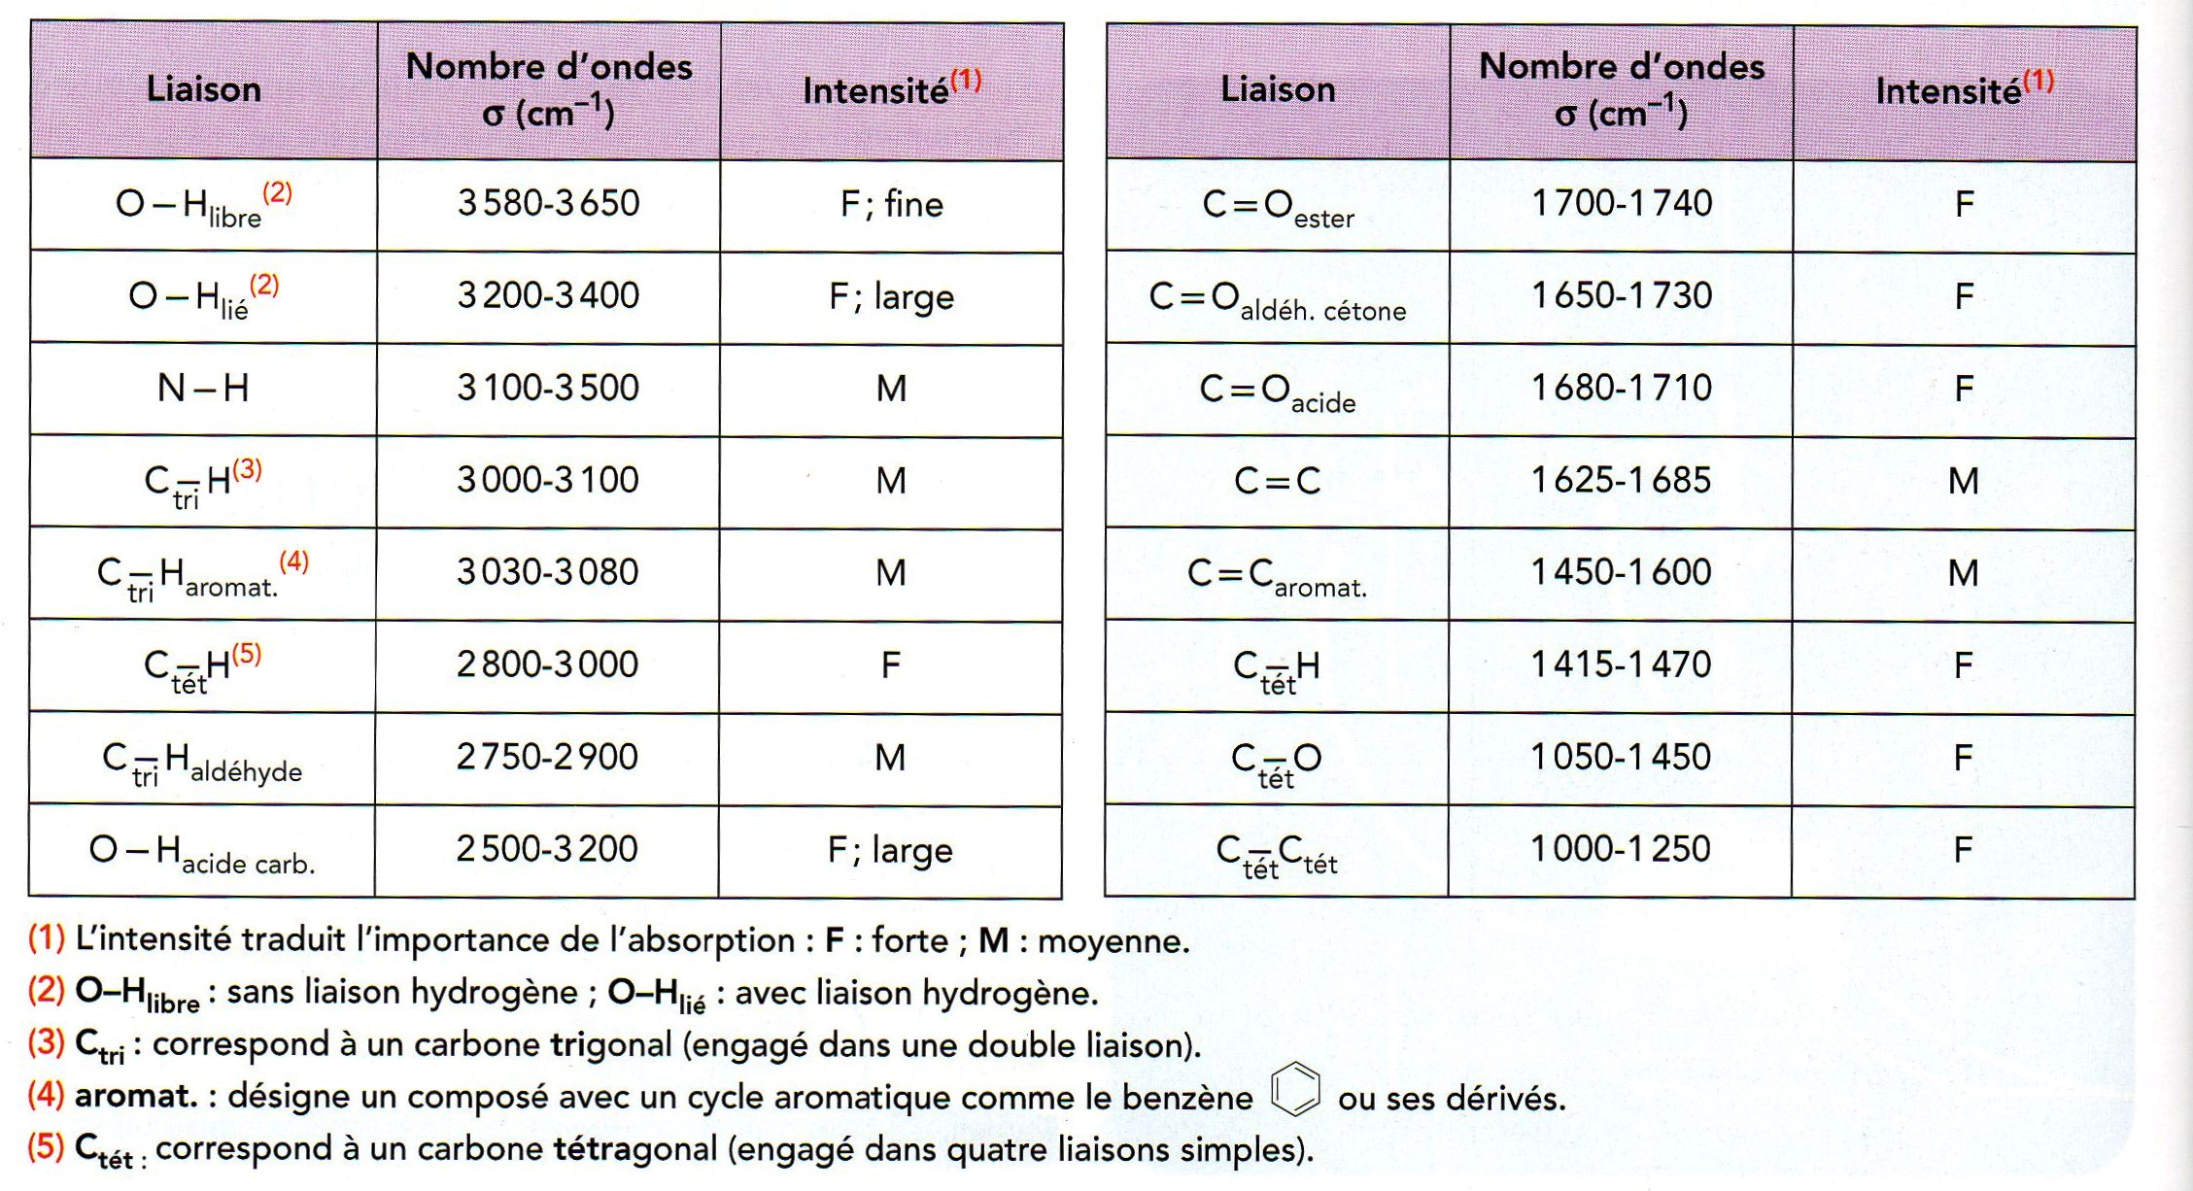

Slide 18
Dr Laib

Slide 19
Dr Laib

